Slide 1

ESCUELA TECNOLÓGICA CChC

Slide 2
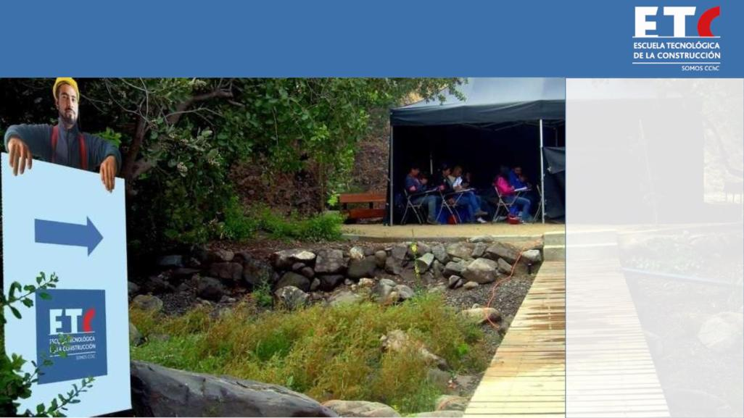
QUÉ ES LA ETC
ETC declara su interés de
ser un puente entre el
mundo académico y las
empresas de la
construcción

Slide 3
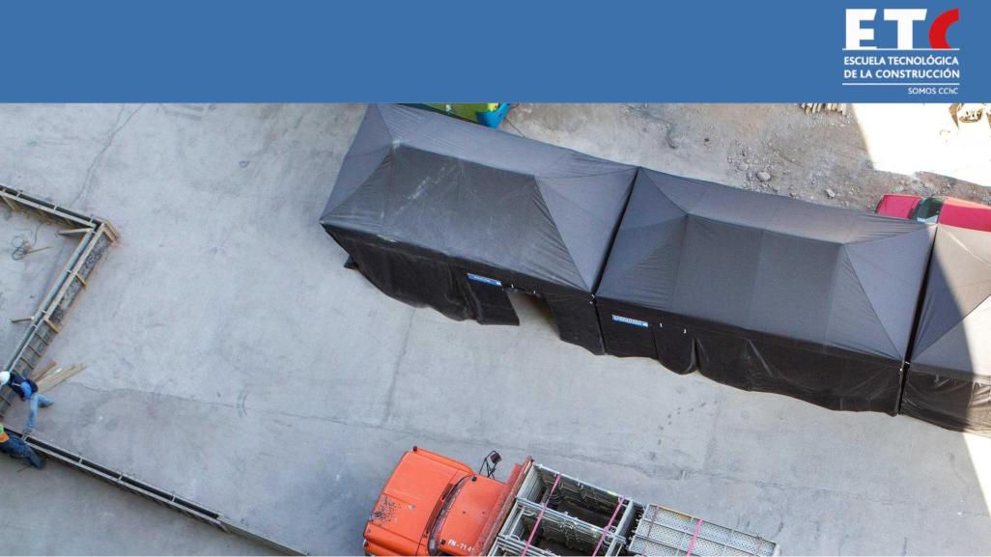
5 CLAVES PARA IMPLEMENTAR LA ETC

Slide 4
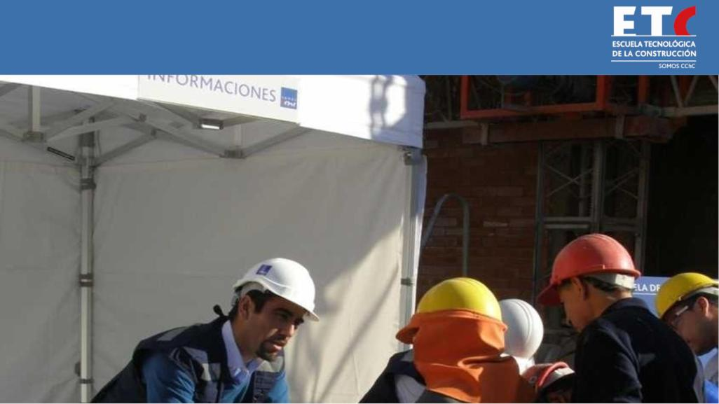
1° ASUMIR DIFERENCIAS ACADEMIA - EMPRESAS

Slide 5
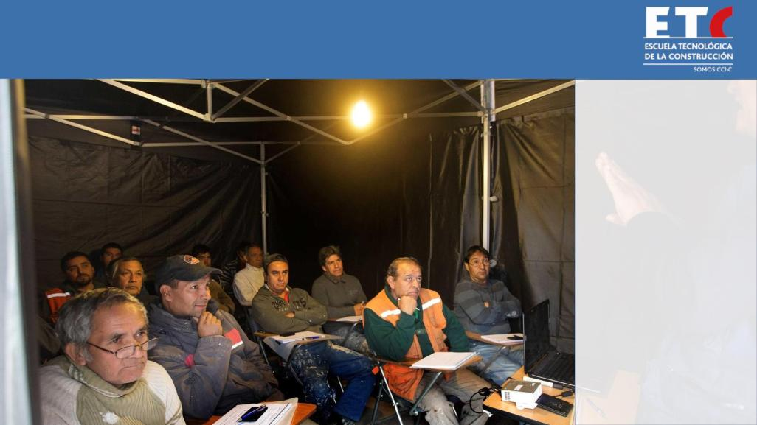
2° ASUMIR EL CONTEXTO Y CEDER
ETC: una institución con
“Cable a Tierra”

Slide 6

3° BUSCAR ALIADOS
Un proyecto con muchos padres:
Universidad Federico Santa María
Universidad Católica (DECON UC)
Mesas Técnicas Permanentes
Proveedores de Construcción
Comités Gremiales CChC

Slide 7

4° SER INNOVADOR Y RIGUROSO

Slide 8
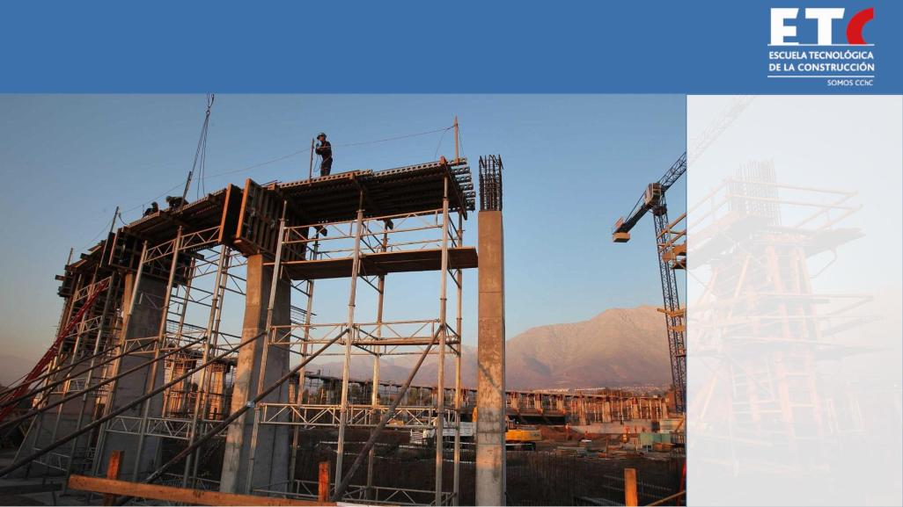
5° TENER VISIÓN ESTRATÉGICA
No se puede poner el
primer piso antes de
poner el segundo

Slide 9


Slide 10
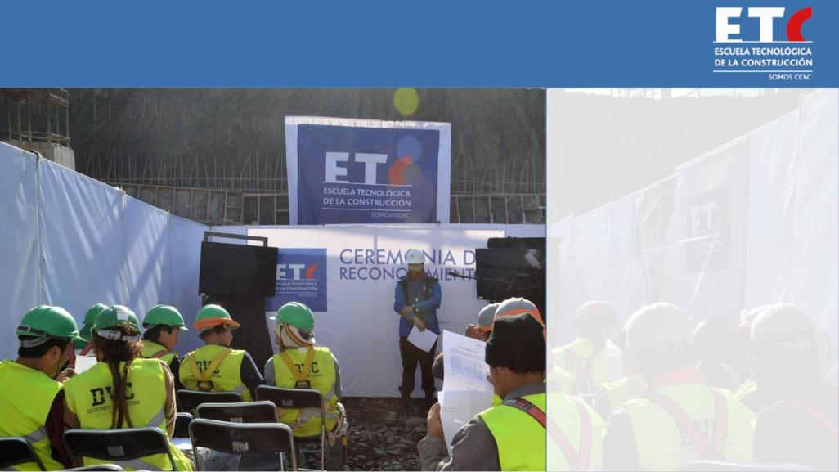
RESULTADOS
12 mil
Trabajadores calificados en el
primer año
4 mil
3.500
1.500
Trabajadores calificados en
2014
Aumentaron su calificación
Lograron la calificación más
alta en su oficio

Slide 11
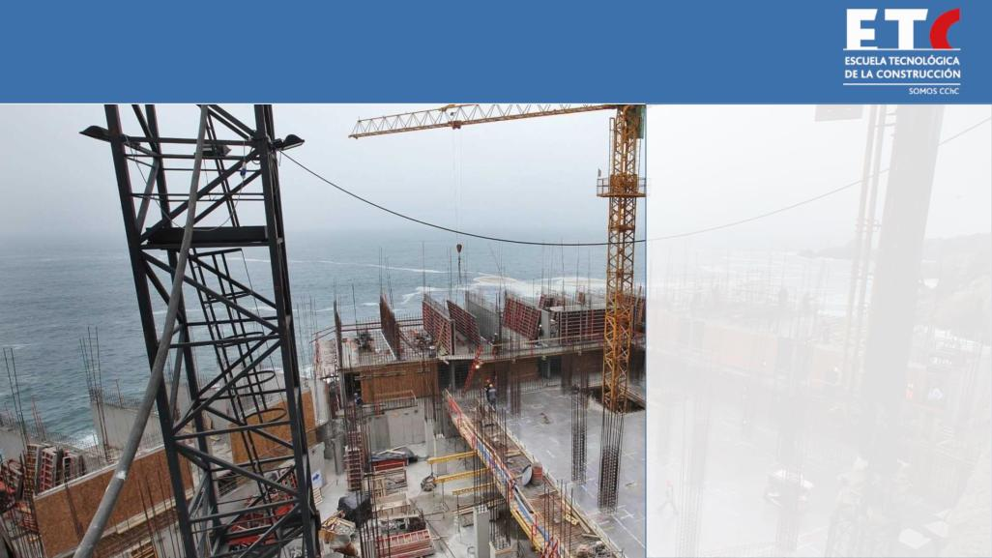
RESULTADOS
Empresas obtuvieron
informes detallados sobre
sus trabajadores
200
Nota global de trabajadores,
jefes directos (capataces) y
jefes de planta
6,1
6,5
(administradores de obra)
Nota a instructores y
contenidos

Slide 12
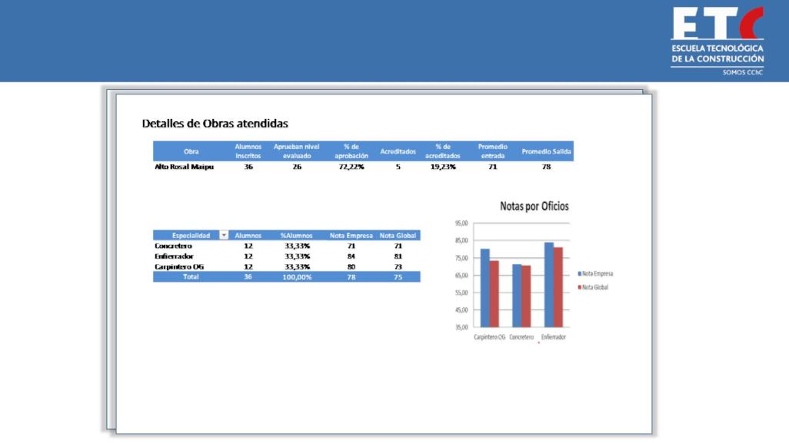
INFORMES

Slide 13
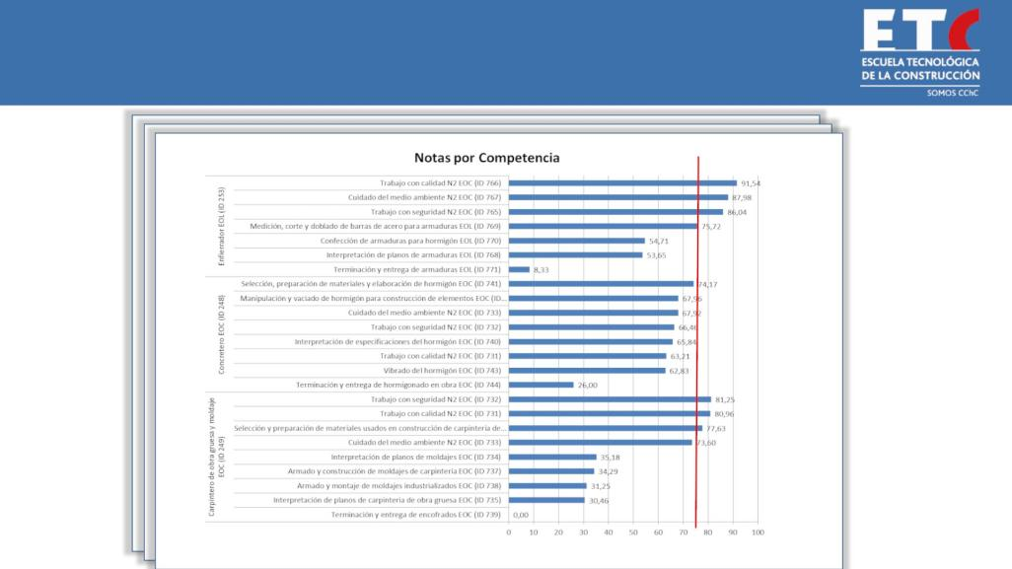
INFORMES

Slide 14
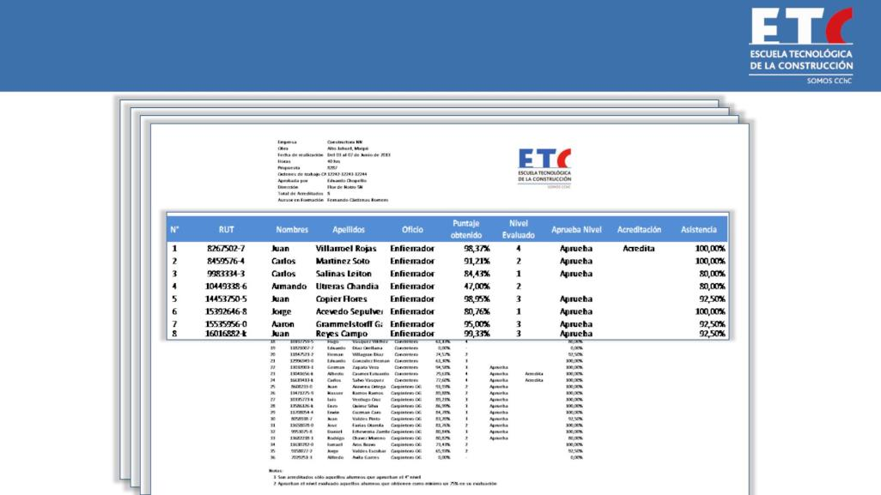
INFORMES

Slide 15
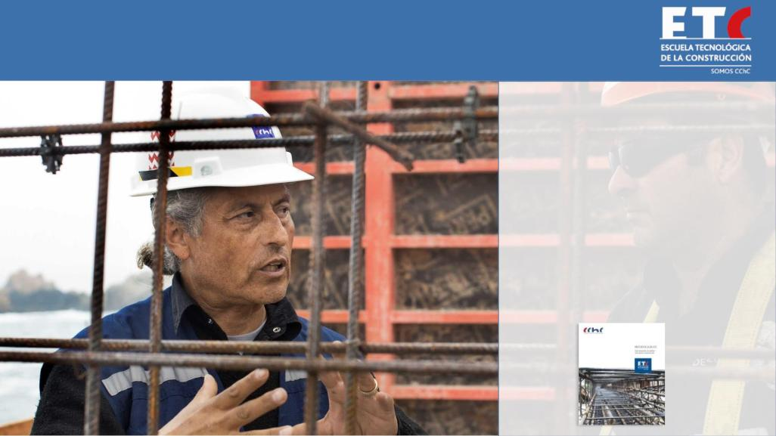
RESULTADOS
30%
Avance promedio de
aprendizaje (20 puntos)
34%
24%
En competencias funcionales
En competencias conductuales
Un camino formativo para la industria
Una metodología de desarrollo validada

Slide 16
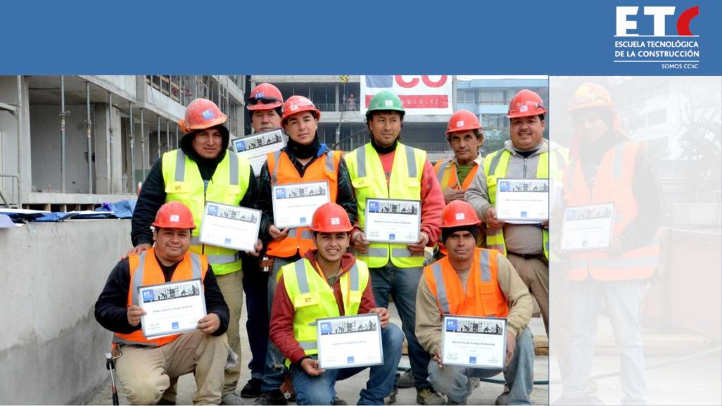
CONCLUSIONES
Las instituciones
académicas saben que la
ETC abre puertas del
mundo académico a las
empresas constructoras,
y las empresas se han
incorporado al quehacer
académico a través de la
ETC

Slide 17

CONCLUSIONES
No habría sido posible
lograr estos resultados en
el mismo tiempo sin ser
parte de la CChC

Slide 18
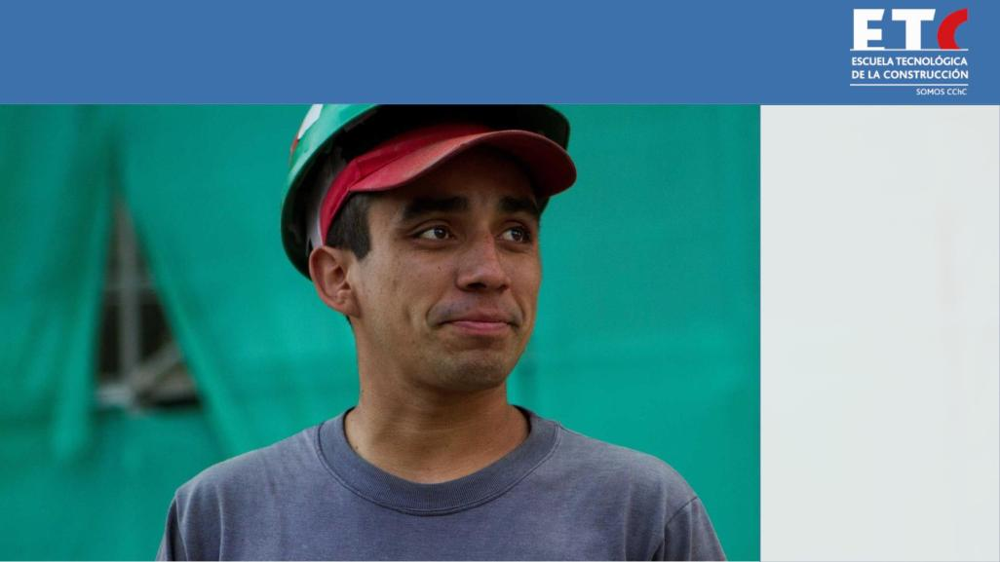
CONCLUSIONES
El cambio de lenguaje,
presentar el aprendizaje
en términos
comprensibles ha
acercado a las empresas a
la actividad académica

Slide 19
ESCUELA TECNOLÓGICA CChC

